Slide 1

X-LIBRIS или библиотечната услуга като творчество
Иновативни умения и библиотечни услуги SMART 3.0

Slide 2




Библиотеката и ученето през целия живот

Slide 3
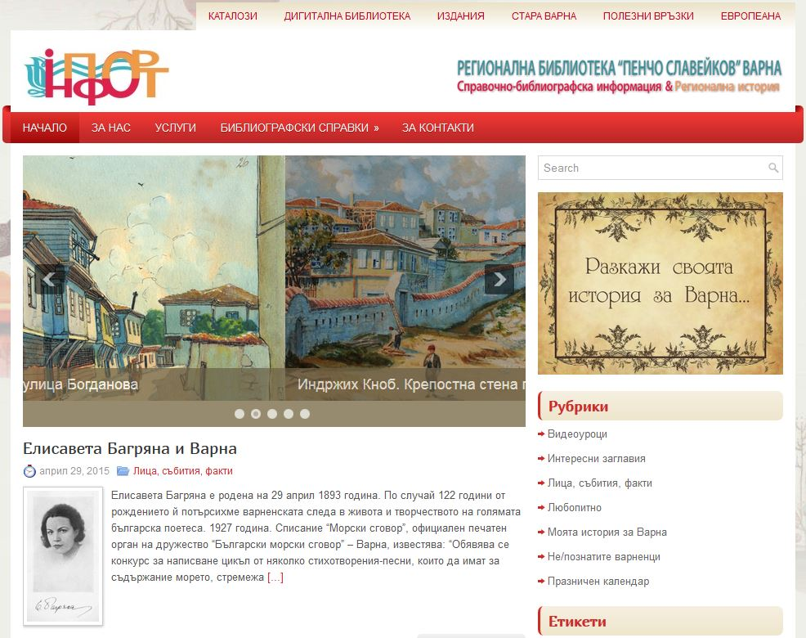
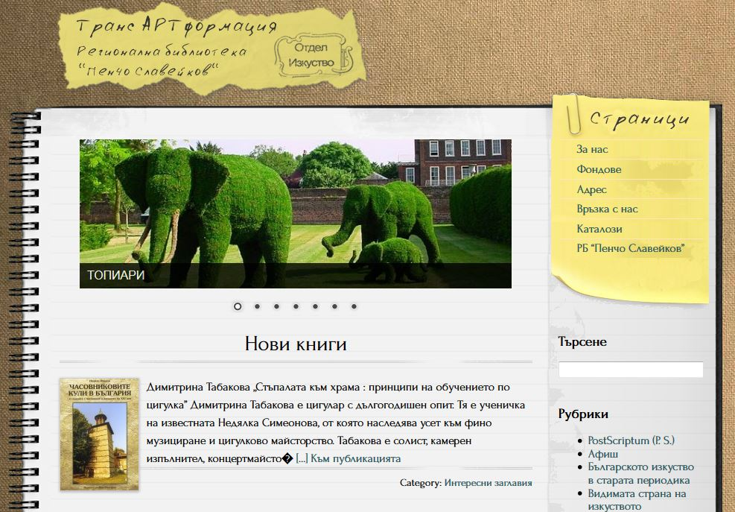
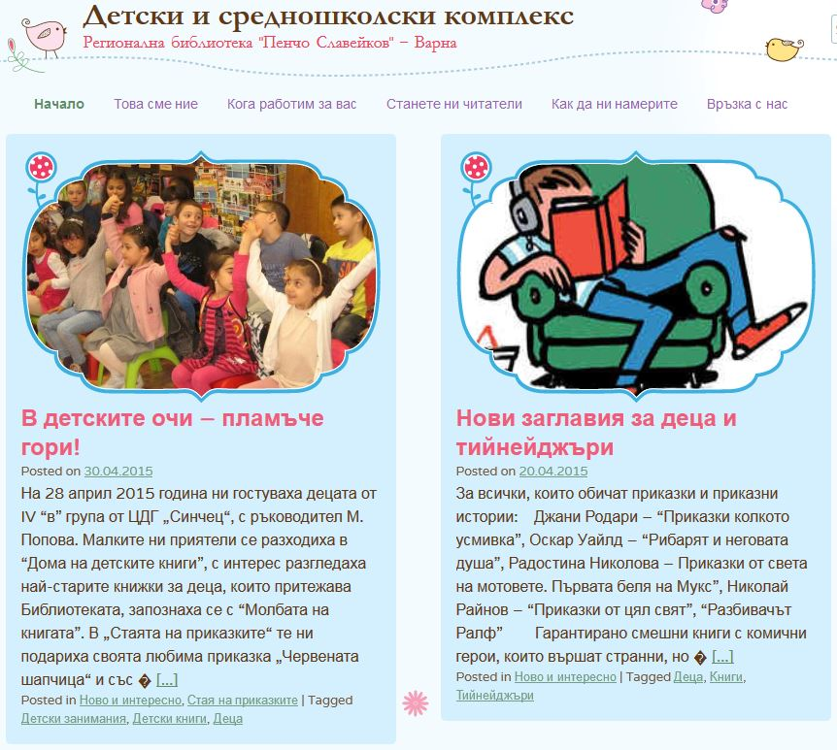
варненската библиотека до x-libris
Онлайн каталог
Автоматизирана система
за книгозаемане
Варненска дигитална библиотека
Онлайн заявка
“Попитай библиотекаря”
Блогове към сайта на библиотеката

Slide 4


началото на x-libris

Slide 5
Акцент на x-libris
Създаване на методологии за разработване на нови библиотечни услуги
Каква е ролята на библиотекарите в следващото десетилетие?
Как социалните мрежи въздействат на ежедневната работа с потребителите?

Slide 6
Цели и задачи на x-libris
Към потребителите
нови способности и компетенции
подобряване на ИКТ уменията
нови възможности за обучения през целия живот
разработване на дизайн на услуги
обучение в нова среда

Slide 7
цели и задачи на x-libris
Към библиотекарите
иновативни обучения
колегиални и междупоколенчески обучения
изграждане на общество от практици
обмен на добри практики

Slide 8
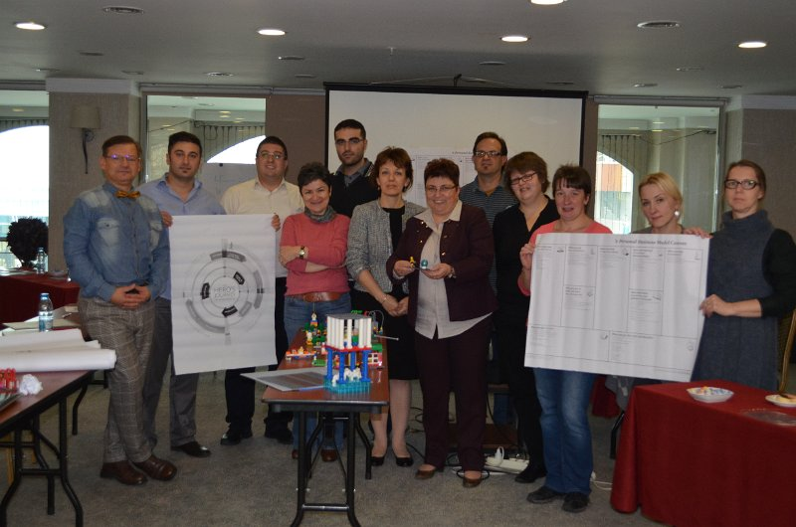
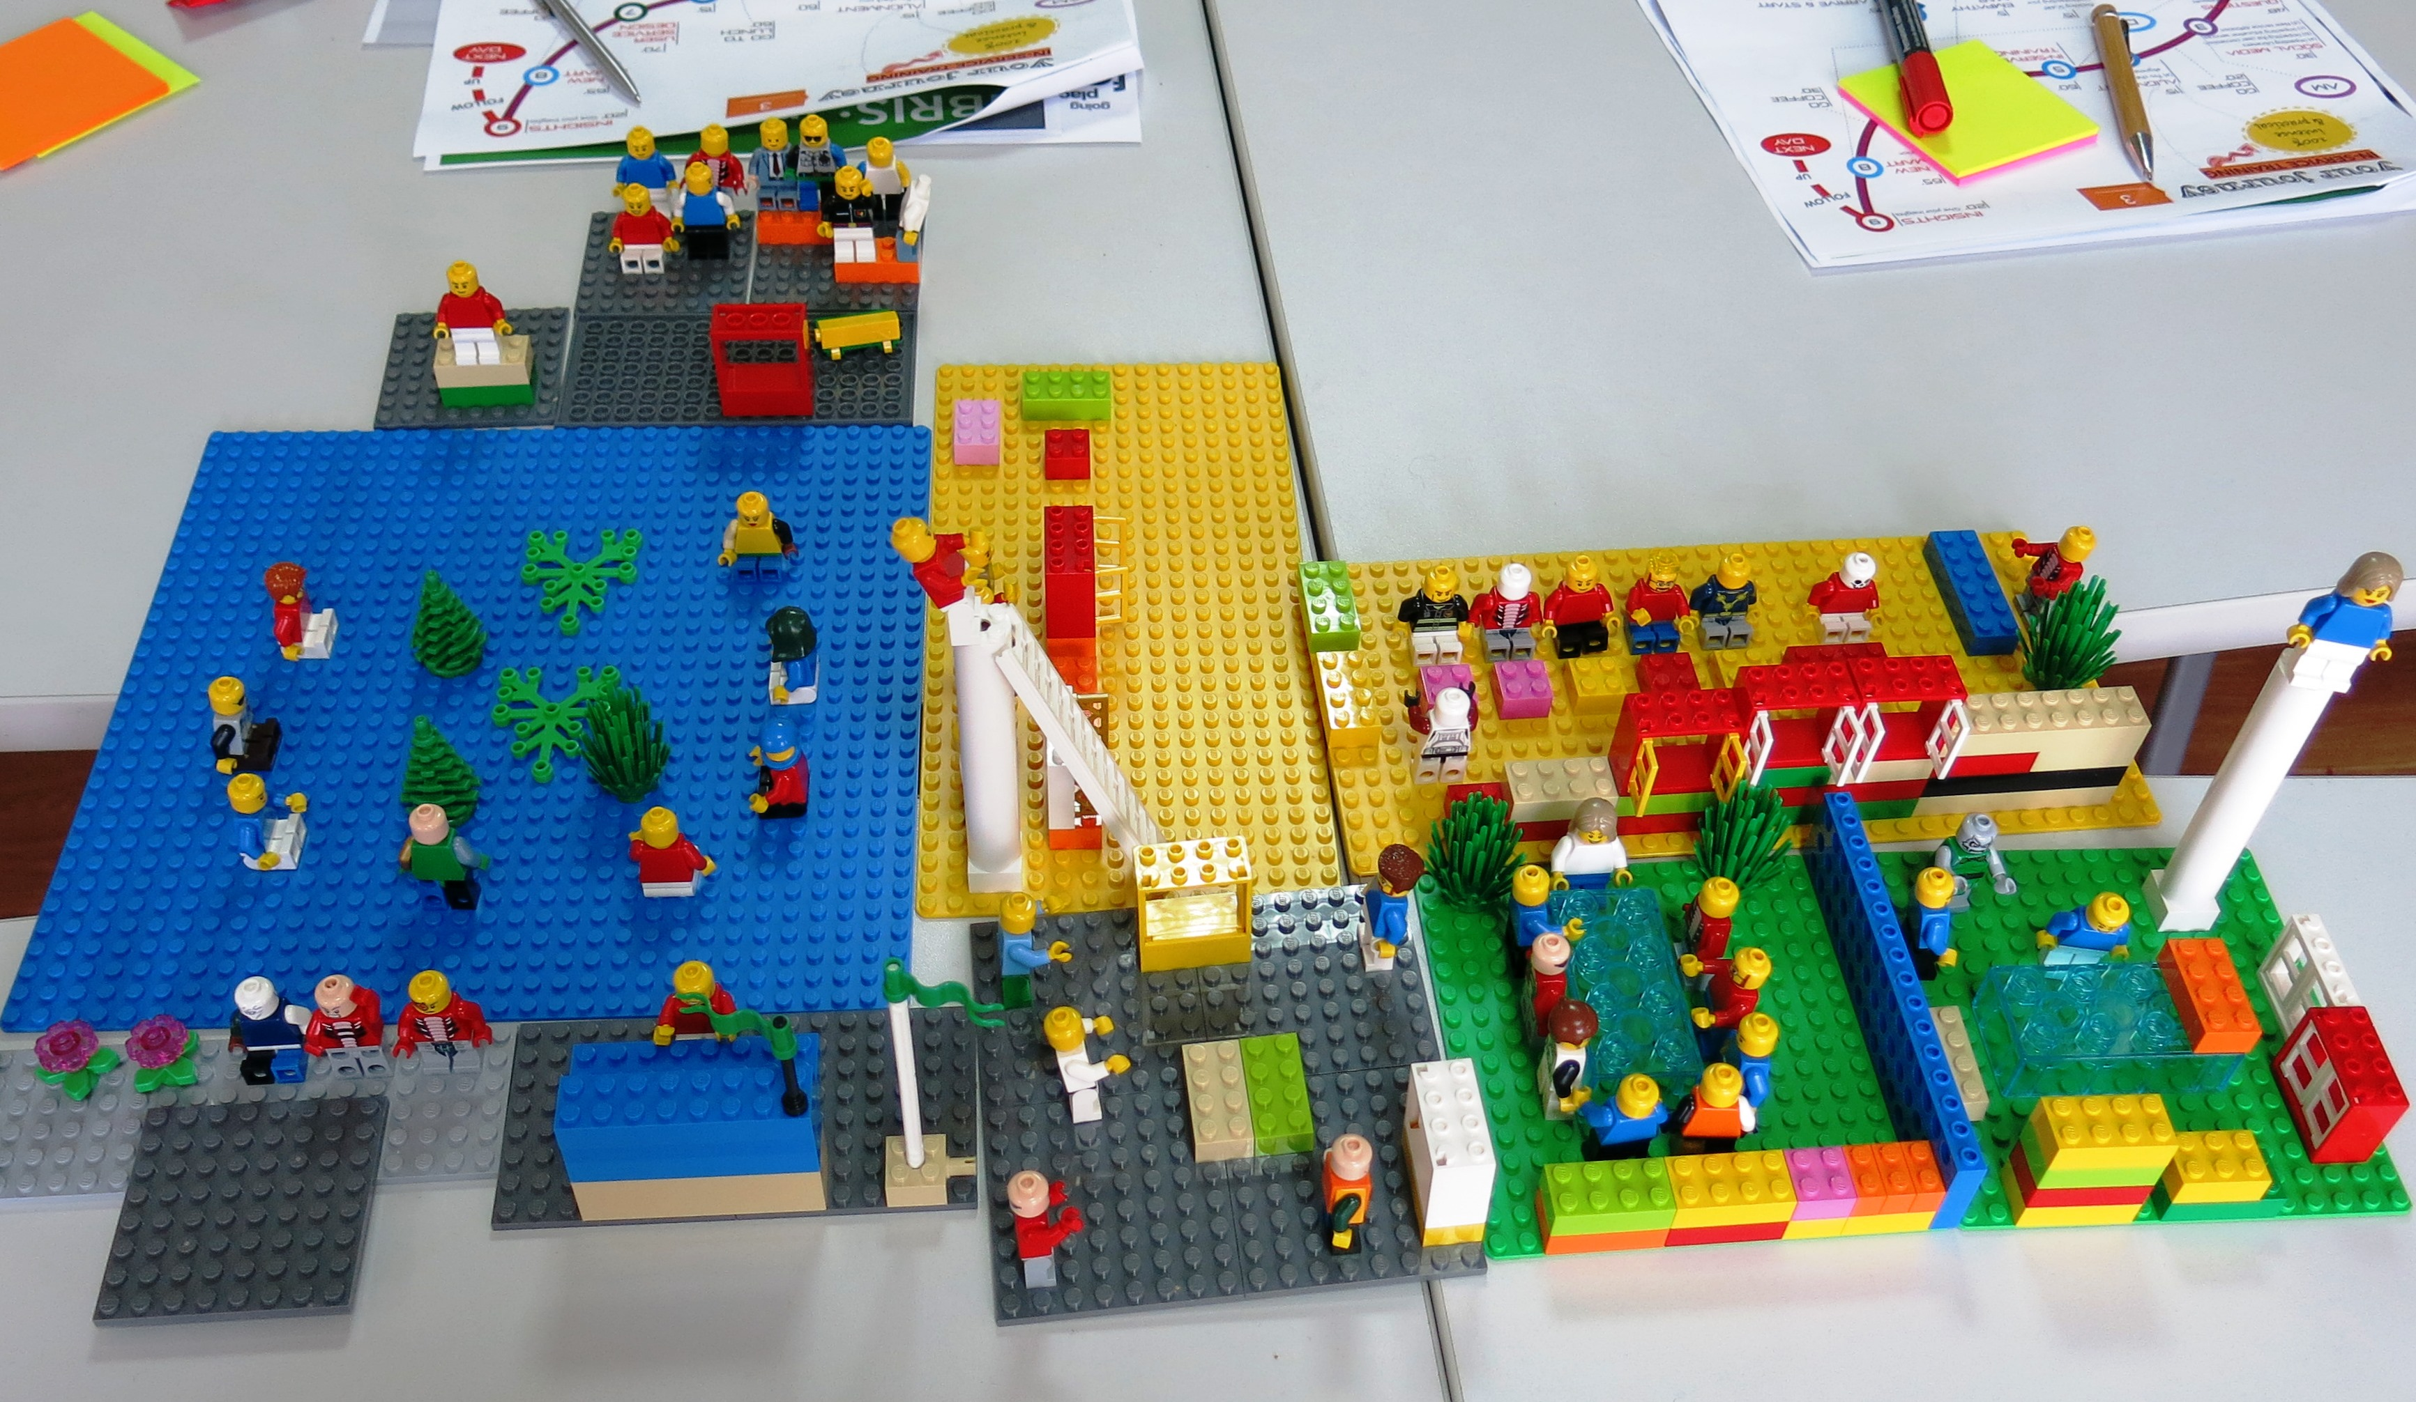
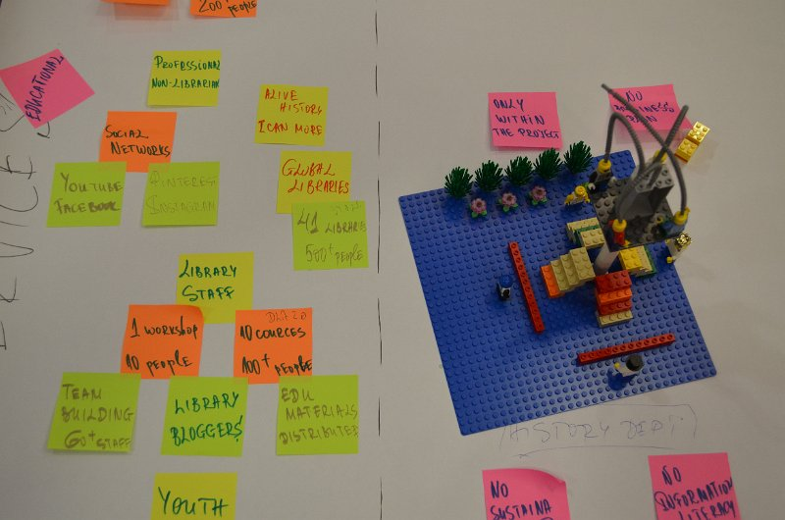
основна Дейност на x-libris

Slide 9
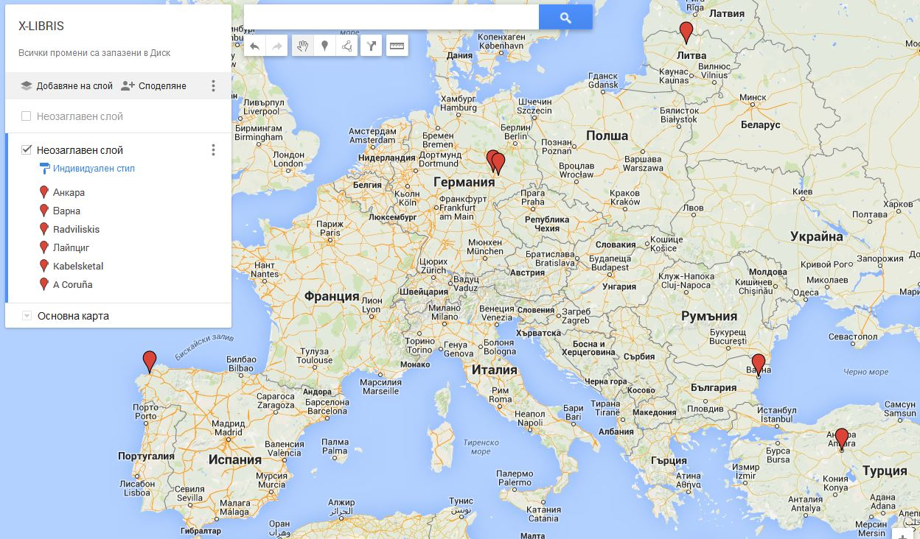






Партньори в x-libris

Slide 10
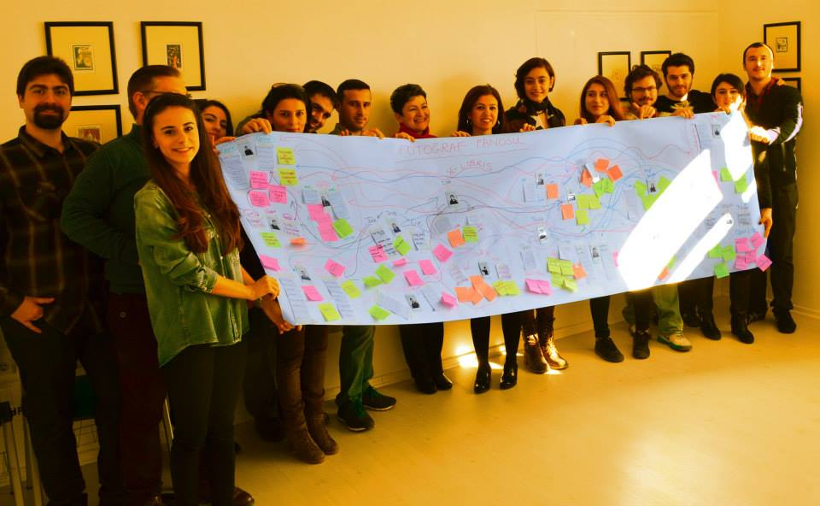
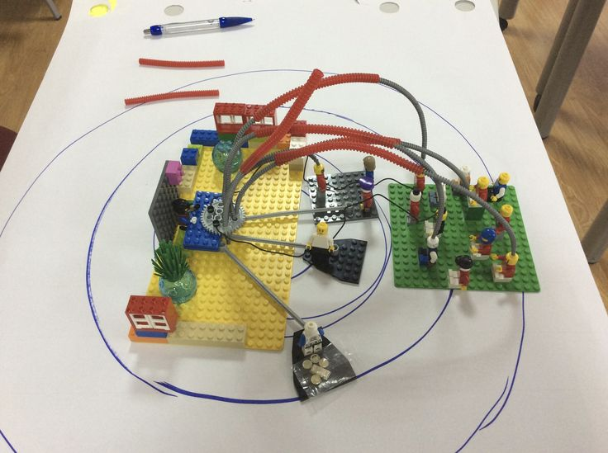
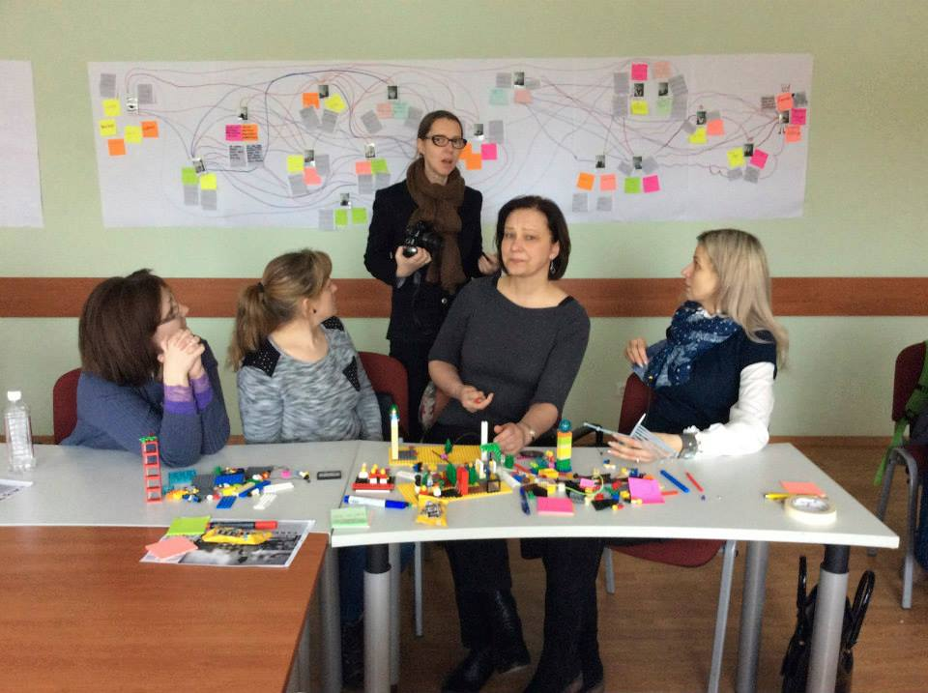
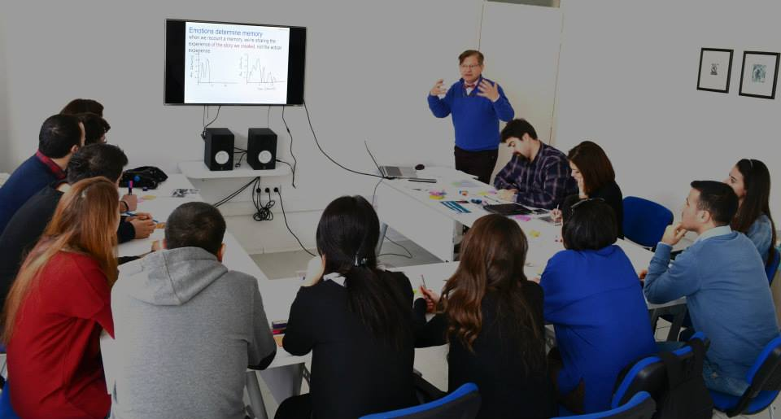
АКТИВНОСТ в рамките на x-libris

Slide 11

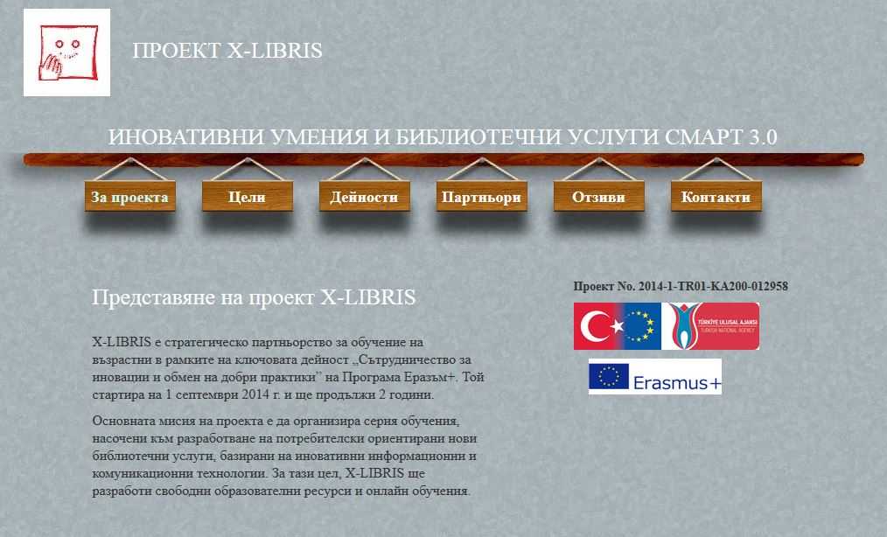
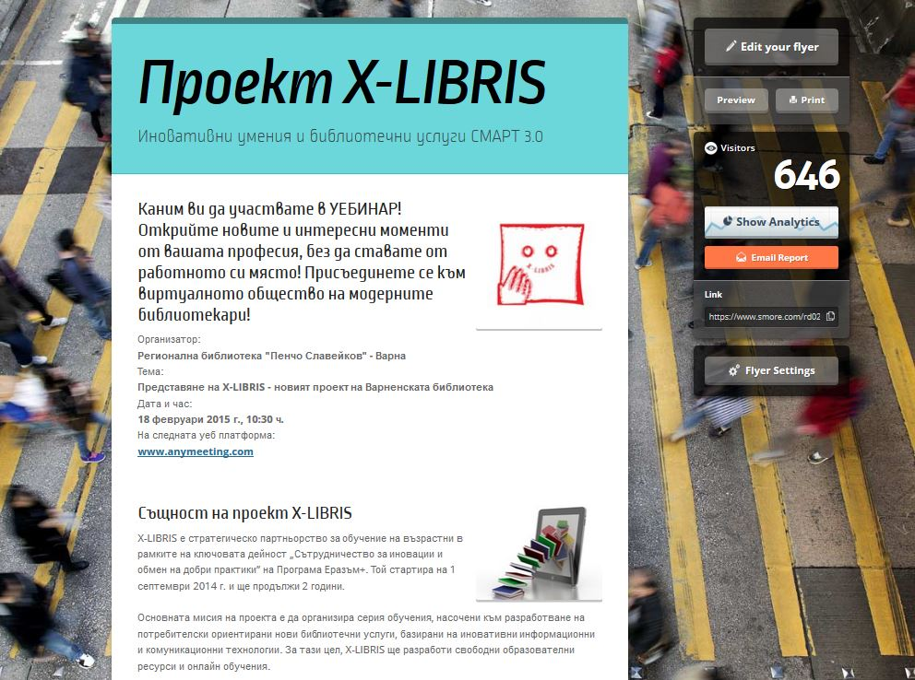
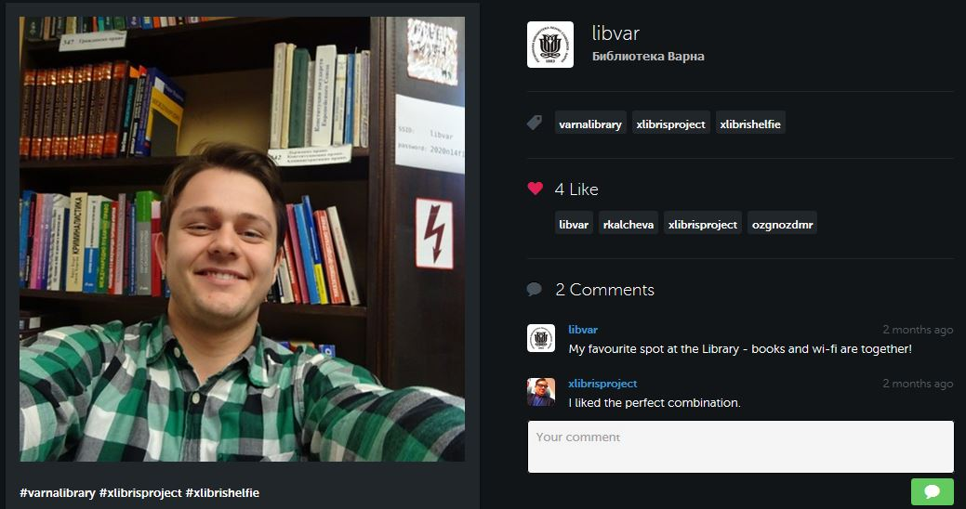
АКТИВНОСТ в рамките на x-libris

Slide 12
Благодарим за вниманието!
Регионална библиотека “Пенчо Славейков”
Деница Чолакова, Даниела Канева, Теменуга Калчева

Slide 13



